Slide 1
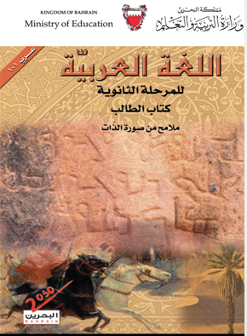
الجملة البسيطة والجملة المركّبة
الجملة المركّبة اسميّة وفعليّة
اللغة العربيّة - الفصل الدراسيّ الأوّل
الصفّ الأوّل الثانويّ - عرب 101-ص 122

Slide 2

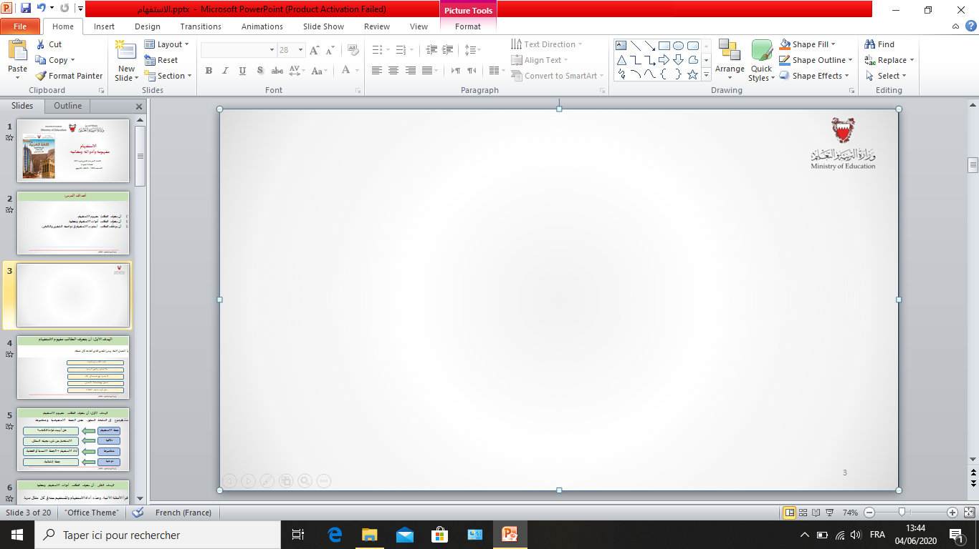
الجملة البسيطة والجملة المركّبة- عرب 101
أهداف الدرس
تَعرُّف مفهوم الجملة بسيطة ومركّبة.
التمييز بين الجملة البسيطة والجملة المركّبة من خلال الأمثلة.
تعرّف الجملة المركّبة اسميّة وفعليّة.

Slide 3
الجملة البسيطة والجملة المركّبة- عرب 101
التمهيد
تأمّل الجملتين الآتيتين، ثُمَّ حاول تَلمُّس الفوارق بينهما:
أ. الرجلُ كريمٌ.
ب. الرجلُ أخلاقُهُ كَريمةٌ.

Slide 4
الجملة البسيطة والجملة المركّبة- عرب 101
إجابة التمهيد
الجملة الأولى(الرجلُ كريمٌ) تتكوّن من مبتدأ وخبر، وكذلك الجملة الثانية (الرجلُ أخلاقُهُ كَريمةٌ)؛ فكلتاهما جملة اسميّة، إلا أنّ الجملة الأولى تتكوّن من (المبتدأ + الخبر) فهي بسيطة في تركيبها، أما الثانية فتتكوّن من المبتدأ (الرجل) + جملة الخبر التي تتكوّن من جملة اسميّة أخرى (أخلاقه كريمة)، ومن ثَمَّ فالجملة الثانية جملة مركّبة.

Slide 5
الجملة البسيطة والجملة المركّبة- عرب 101
أوّلًا: الجملة البسيطة والجملة المركّبة

Slide 6
الجملة البسيطة والجملة المركّبة- عرب 101
أ. الجملة البسيطة
الجملة الاسميّة
لاحِظ الترسيمتين الآتيتين:
الترسيمة الأولى
العلمُ مفيدٌ للإنسان.
(مفيدٌ)
مسند
(العلم)
مسند إليه

Slide 7
الجملة البسيطة والجملة المركّبة- عرب 101
تابع: الجملة البسيطة
الجملة الفعليّة
الترسيمة الثانية
ركب الرجلُ القطار.
(الرجل)
مسند إليه
(ركب)
مسند

Slide 8
الجملة البسيطة والجملة المركّبة- عرب 101
الاستنتاج
نستنتج من ملاحظة الترسيمتين السابقتين أنّ:
الجملة البسيطة: هي التي تحتوي على نواةٍ إسناديّةٍ واحدة، فتكون في الجملة الاسميّة مكوّنة من:
المبتدأ (مسند إليه) + الخبر (مسند) + باقي الجملة (نعت، حرف جر، حال...).
أما الجملة الفعليّة فتكون مكوّنة من:
فعل (مسند)+ فاعل (مسند إليه)+ باقي الجملة (مفعول به، نعت، حال، جارّ ومجرور...).

Slide 9
الجملة البسيطة والجملة المركّبة- عرب 101
نشاط تعليمي (1)
حدّد المسند والمسند إليه في الجمل الآتية بحسب ما هو مطلوب في الجدول:
المسند | المسند إليه | الجملة
............................ | .............................. | - جاء التلميذُ إلى المدرسةِ فرحًا.
............................ | .............................. | - في الحديقةِ أشجارٌ كثيرة.
............................ | .............................. | - ارتفعَ سعرُ الذهب.
............................ | .............................. | - الصفوفُ مزدحمةٌ بالطلابِ.

Slide 10
الجملة البسيطة والجملة المركّبة- عرب 101
إجابة النشاط التعليمي (1)
المسند | المسند إليه | الجملة
جاء (فعل) | التلميذ (فاعل) | - جاء التلميذُ إلى المدرسةِ فرحًا.
مزدحمة | الصفوف | - الصفوفُ مزدحمةٌ بالطلابِ.
ارتفع | سعر | - ارتفعَ سعرُ الذهب.
في الحديقة (خبر شبه جملة) | أشجارٌ (مبتدأ مؤخّر) | - في الحديقةِ أشجارٌ كثيرة.

Slide 11
الجملة البسيطة والجملة المركّبة- عرب 101
ثانيًا: الجملة المركّبة (اسمية وفعليّة)

Slide 12
الجملة البسيطة والجملة المركّبة- عرب 101
ب. الجملة المركّبة (اسمية وفعليّة)
الجملة الاسميّة
لاحِظ الترسيمتين الآتيتين:
القصّة شخصياتها حقيقيّة.
الترسيمة الأولى
المسند(شخصياتها حقيقية)
المسند إليه (القصة)
المسند
(حقيقيّة)
المسند إليه (شخصيات)

Slide 13
الجملة البسيطة والجملة المركّبة- عرب 101
تابع: الجملة المركّبة (اسمية وفعليّة)
الجملة الفعليّة
لجأ الناسُ إلى الشاطئِ يبتردون.
الترسيمة الثانية
المسند إليه (الناس)
المسند (لجأ)
يبتردون (نواة فرعيّة إسناديّة)
المسند إليه (واو الجماعة)
المسند (يبترد)

Slide 14
الجملة البسيطة والجملة المركّبة- عرب 101
الاستنتاج
نستنتج من ملاحظة الترسيمتين السابقتين أنّ:
** الجملة المركّبة نوعان:
النوع الأوّل: جملة أساسيّة بداخلها جملة أخرى أساسيّة (اسميّة أو فعليّة)؛ فيكون الخبر مكوّنًا من كلمتين: فعل + فاعل. أو مبتدأ + خبر .
النوع الثاني: جملة أساسيّة بداخلها جملة أخرى فرعيّة.
تُسمّى الجملة الأولى: الأساسيّة ( فعل + فاعل) أو( مبتدأ + خبر).
وتُسمّى الجملة الثانية: الجملة الفرعيّة.

Slide 15
الجملة البسيطة والجملة المركّبة-عرب 101
نشاط تعليمي (2)
حدّد المبتدأ والخبر في الجمل الآتية، ثمّ بيّن نوع جملة الخبر (اسميّة/ فعليّة):
نوع جملة الخبر | الخبر | المبتدأ | الجملة
.................... | .................. | .................... | - الناسُ يجهلون الحقّ.
.................... | .................. | .................... | - البيتُ نوافذُه واسعة.
.................... | .................. | .................... | - المسجدُ منارته عالية.
.................... | .................. | .................... | -الصادقُ يكره الكذب.

Slide 16
الجملة البسيطة والجملة المركّبة- عرب 101
إجابة النشاط التعليمي (2)
نوع جملة الخبر | الخبر | المبتدأ | الجملة
جملة فعليّة | (يجهلون) | الناس | - الناسُ يجهلون الحقّ.
جملة اسميّة | (نوافذه واسعة) | البيت | - البيتُ نوافذه واسعة.
جملة اسميّة | (منارته عالية) | المسجد | - المسجدُ منارته عالية.
جملة فعليّة | (يكره الكذب) | الصادق | -الصادقُ يكره الكذب.

Slide 17
الجملة البسيطة والجملة المركّبة- عرب 101
نشاط تقويمي (1)
حدّد الجملة الأساسيّة والجملة الفرعيّة في المثالين الآتيين:
الجملة الفرعيّة | الجملة الأساسيّة | الجملة
................................... | ................................... | - محمد طالب يكره الكذب.
................................... | ................................... | - نقرأ الكتب ونحن سعداء.

Slide 18
الجملة البسيطة والجملة المركّبة- عرب 101
إجابة النشاط التقويمي (1)
الجملة الفرعيّة | الجملة الأساسيّة | الجملة
يكره الكذب ( جملة نعت). | محمد طالب. | - محمد طالب يكره الكذب.
ونحن سعداء (جملة حال). | نقرأ الكتب. | - نقرأ الكتب ونحن سعداء.

Slide 19
الجملة البسيطة والجملة المركّبة- عرب 101
نشاط تقويمي (2)
حوّل الجملة المركبة إلى جملة بسيطة، والجملة البسيطة إلى مركّبة في الأمثلة الآتية:
أ. الجمل يصبر على العطش.
ب. المدرسة مقسّمة إلى صفوف.

Slide 20
الجملة البسيطة والجملة المركّبة- عرب 101
إجابة النشاط التقويمي (2)
أ. الجمل صابر على العطش.
أ. الجمل يصبر على العطش.
ب. المدرسة تتقسّم إلى صفوف.
ب. المدرسة مقسّمة إلى صفوف.

Slide 21
انتهى الدرس

